Slide 1


Slide 2

أهلا وسهلاً

Slide 3
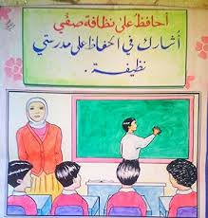
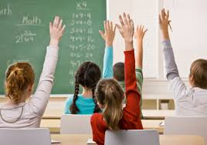


قوانين الصفية
أحافظ على نظافة فصلي فهو عنوان شخصيتي
رفع اليد عند الرغبة في المشاركة
الإنصات لشرح المعلمة وكلامها
التزم الهدوء أثناء الحصة

Slide 4

تغذية راجعة

Slide 5

من خلال شريط الذكريات
ما عنوان وحدتنا و اذكري اسماء الدروس السابقة

Slide 6

الوحدة الأولى
وحدة مهارات اجتماعية

Slide 7

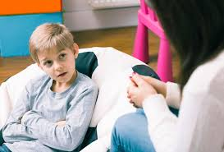

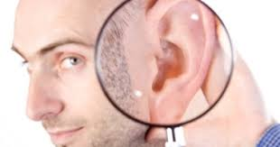

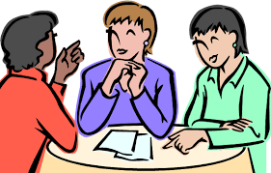
تأملي الصور التي امامك وعبري عنها بمفهومك
أي تعليق منك مقبول أنتي رائعة

Slide 8



قواعد الحديث وفن الاستماع

Slide 9
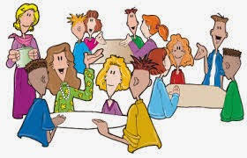
ناقشي صديقتك بأهم الأهداف
التي تتوقعي معرفتها
من خلال موضوع الدرس

Slide 10



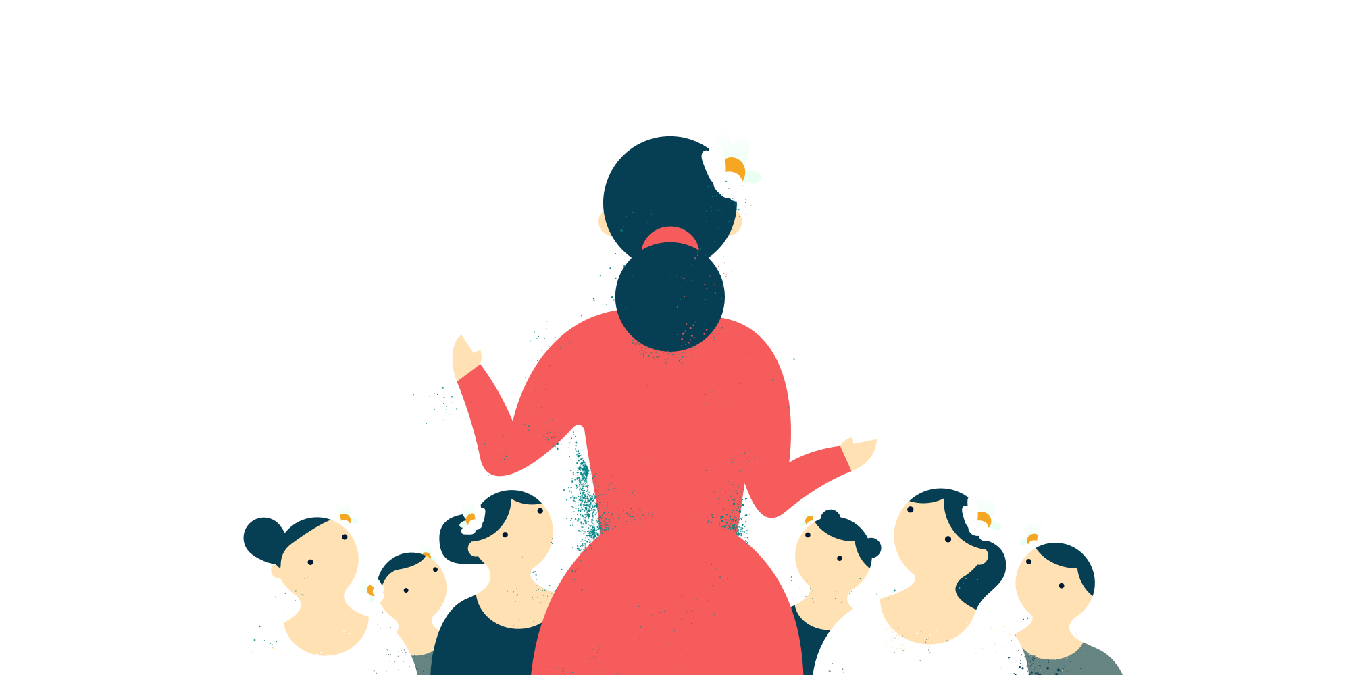

أهداف الدرس
1- ان تعرف مفهوم الحديث والاتصال
2-ان توضح ادأب الحديث من القران والسنة
3- ان تعرف مفهوم الحوار
- ان تستنتج ادأب الاستماع
5- ان تعرف مفهوم الاستماع
6- ان ترسم الفرق بين الاستماع والانصات
7- ان تستنتج ادأب الاستماع
8- ان تقدر جهود المملكة في قواعد الحديث والاستماع
9-

Slide 11



جدول التعلم التعاوني
k.w.l
ماذا تعرفي عن الحديث وحسن الاستماع | ماذا تريدي ان تتعلمي عن الحديث وحسن الاستماع | ماذا تعلمتِ من درسنا لليوم

Slide 12

عزيزتي افتحي الكتاب ودوني التاريخ ومن خلال قراءة الدرس قراءة صامته ماذا تريد ان تعرف على نطاق الدرس ودونيها في المنظم الذي امامك
ماذا اريد ان اعرف

Slide 13
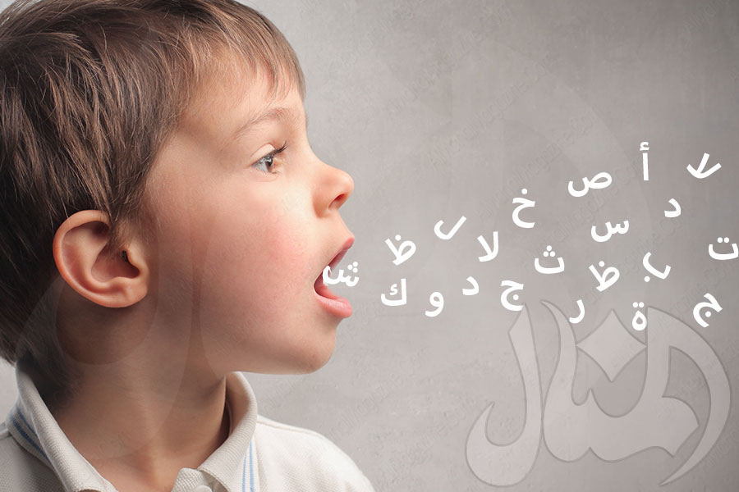
الحديث
مفهوم الحديث
هي وسيلة التواصل الأساسية بين البشر والتواصل الشفوي من أكثر التواصل انتشارا واستخداما بين الناس
مرادف كلمة الحديث
الكلام ،المتحدث ،المحادثة ،مناقشة

Slide 14
مفهوم الاتصال
الاتصال ببساطة هو: عملية نقل أو توصيل فكرة , أو مفهوم ’ أو إحساس , أو مهارة من شخص إلى شخص آخر .

Slide 15
اسلوب رسول الله في الحديث للأخرين
التأني في الكلام: تقول عائشة رضي الله عنها " ما كان رسول الله صلى الله عليه وسلم يسرد الحديث كسردكم هذا ، يحدث حديثاً لو عده العاد لأحصاه" زاد الإسماعيلي في روايته " إنما كان حديث رسول الله صلى الله عليه وسلم فهماً تفهمه القلوب "

Slide 16



فكري بمفردك ثم زاوجي بأفكارك وأفكار صديقتك
ثم شاركي المجموعة في ادأب الحديث
زاوج
فكر
شارك

Slide 17
ادأب الحديث في ديننا الحنيف
مراعاة الصوت المعتدل اثناء الحديث
الحذر من التحدث بكل ما يسمع , لأنه مجال للوقوع في الكذب
الحذر الشديد من ذكر احاديث مكذوبه عن الرسول
الحذر من كثرة الكلام والثرثرة
الحذر من السخرية من طريقة كلام الأخرين
الحذر من الغيبة
عن أبي هريرة رضي الله عنه أن النبي صلى الله عليه وسلم قال:( كفى بالمرء كذباً أن يتحدّث بكل ما سمع).
عن عائشة أم المؤمنين رضي الله عنها أن امرأة قالت يا رسول الله إن لي ضرة فهل علي جناح إن تشبعت من زوجي غير الذي يعطيني فقال رسول الله صلى الله عليه وسلم المتشبع بما لم يعط كلابس ثوبي زور
قال تعالى: ( يَا أَيُّهَا الَّذِينَ آمَنُوا لَا يَسْخَرْ قَوْمٌ مِّن قَوْمٍ عَسَىٰ أَن يَكُونُوا خَيْرًا مِّنْهُمْ وَلَا نِسَاءٌ مِّن نِّسَاءٍ عَسَىٰ أَن يَكُنَّ خَيْرًا مِّنْهُنَّ ۖ )
قال تعالى ﴿ لَا خَيْرَ فِي كَثِيرٍ مِنْ نَجْوَاهُمْ إِلَّا
مَنْ أَمَرَ بِصَدَقَةٍ أَوْ مَعْرُوفٍ أَوْ إِصْلَاحٍ بَيْنَ النَّاسِ
عن المغيرة بن شعبة رضي الله عنه عن النبي صلى الله عليه وسلم أنه قال: من كذب عليَّ متعمداً فليتبوأ مقعده من النار
قال تعالى ( وَاقْصِدْ فِي مَشْيِكَ وَاغْضُضْ مِن صَوْتِكَ ۚ إِنَّ أَنكَرَ الْأَصْوَاتِ لَصَوْتُ الْحَمِيرِ)

Slide 18
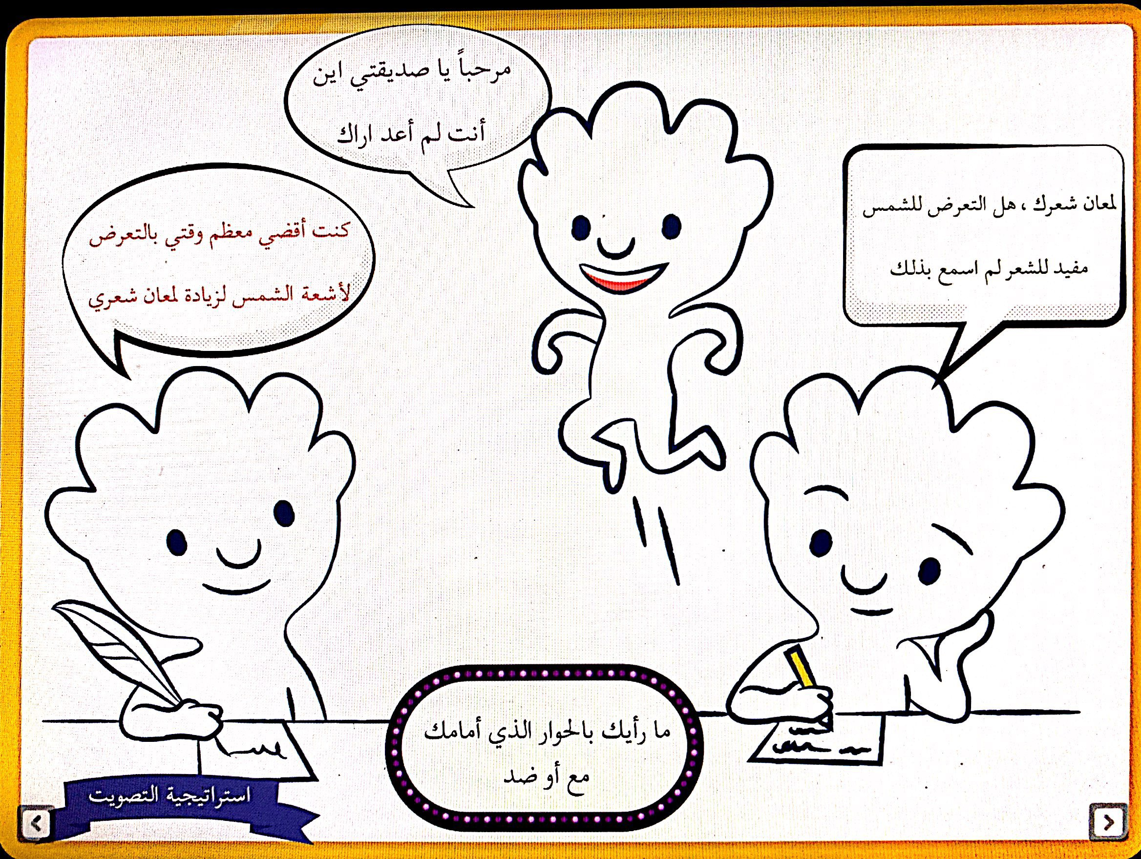
ما الذي دار بين الصديقات
مرحبا صديقاتي
اين انتما لم أعد أركما
أحب ممارسة
هوية الرسم
كنت اقضي معظم
أوقاتي
في حل واجباتي المدرسية

Slide 19

الحوار
هو مناقشة الكلام بين الأشخاص بهدوءٍ واحترام ودون تعصُّب لِرأيٍ مُعيّن أو عُنصريّة

Slide 20

عزيزتي الطالبة افتحي
الكتاب صفحة 22 وأكتبي
رايك في الحوارات التالية

Slide 21


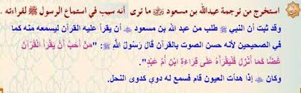
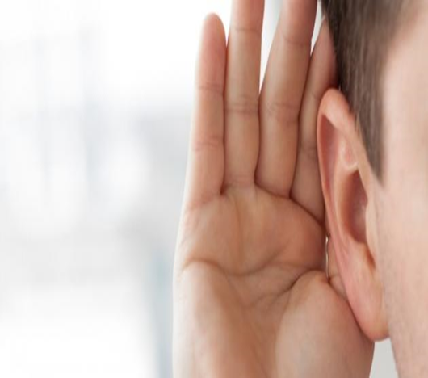
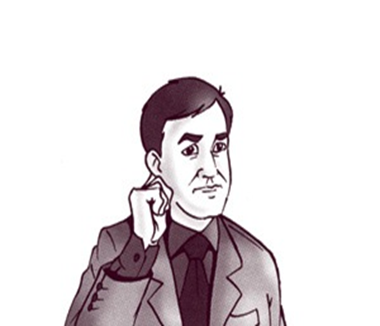

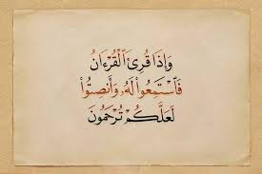
عبري عن الصوروالايات
والمقال الذي أمامك ....
يقول الأديب خليل جبران خليل
( أعطني أذناً أعطيك صوتاً)

Slide 22
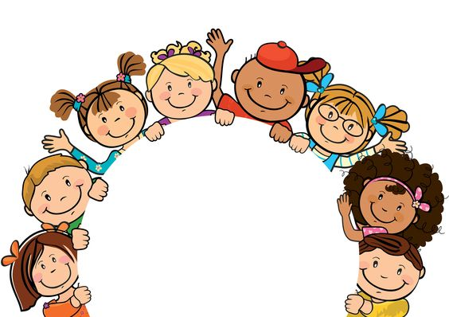
الاستماع

Slide 23
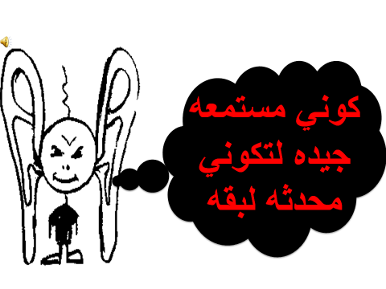

Slide 24
الفرق بين
الإنصات
ترك التحدث أو الانشغال بما يشغل عن استماعه
الاستماع
أن يلقي سمعه ويحضر قلبه
ويتدبر مايستمع

Slide 25
فديو عن اداب الاستماع

Slide 26

ادأب الاستماع
- االنظر للمتحدث وتركيز العينين عليه حتى يشعر بالاحترام والتقدير.
- عدم مقاطعة المتحدث .
- التركيز والإنصات الجيد .
الجلسة الصحيح
- التفاعل بعد الانتهاء من الحديثة
المشاركة ،لذلك يلزم على المستمع بعد الانتهاء من الحديث أن يشارك
الإنصات فهو أعلى درجة من الاستماع وهو التركيز الشديد حول موضوع ما مع المتابعة والتحليل

Slide 27





معتز بدينة
منتم لوطنه
منتج للمعرفة
منافس عالميا

Slide 28

التقويم النهائي
ماذا تعلمت
دوني ما تعلمته في درسنا اليوم
في جدول التعلم التعاوني

Slide 29

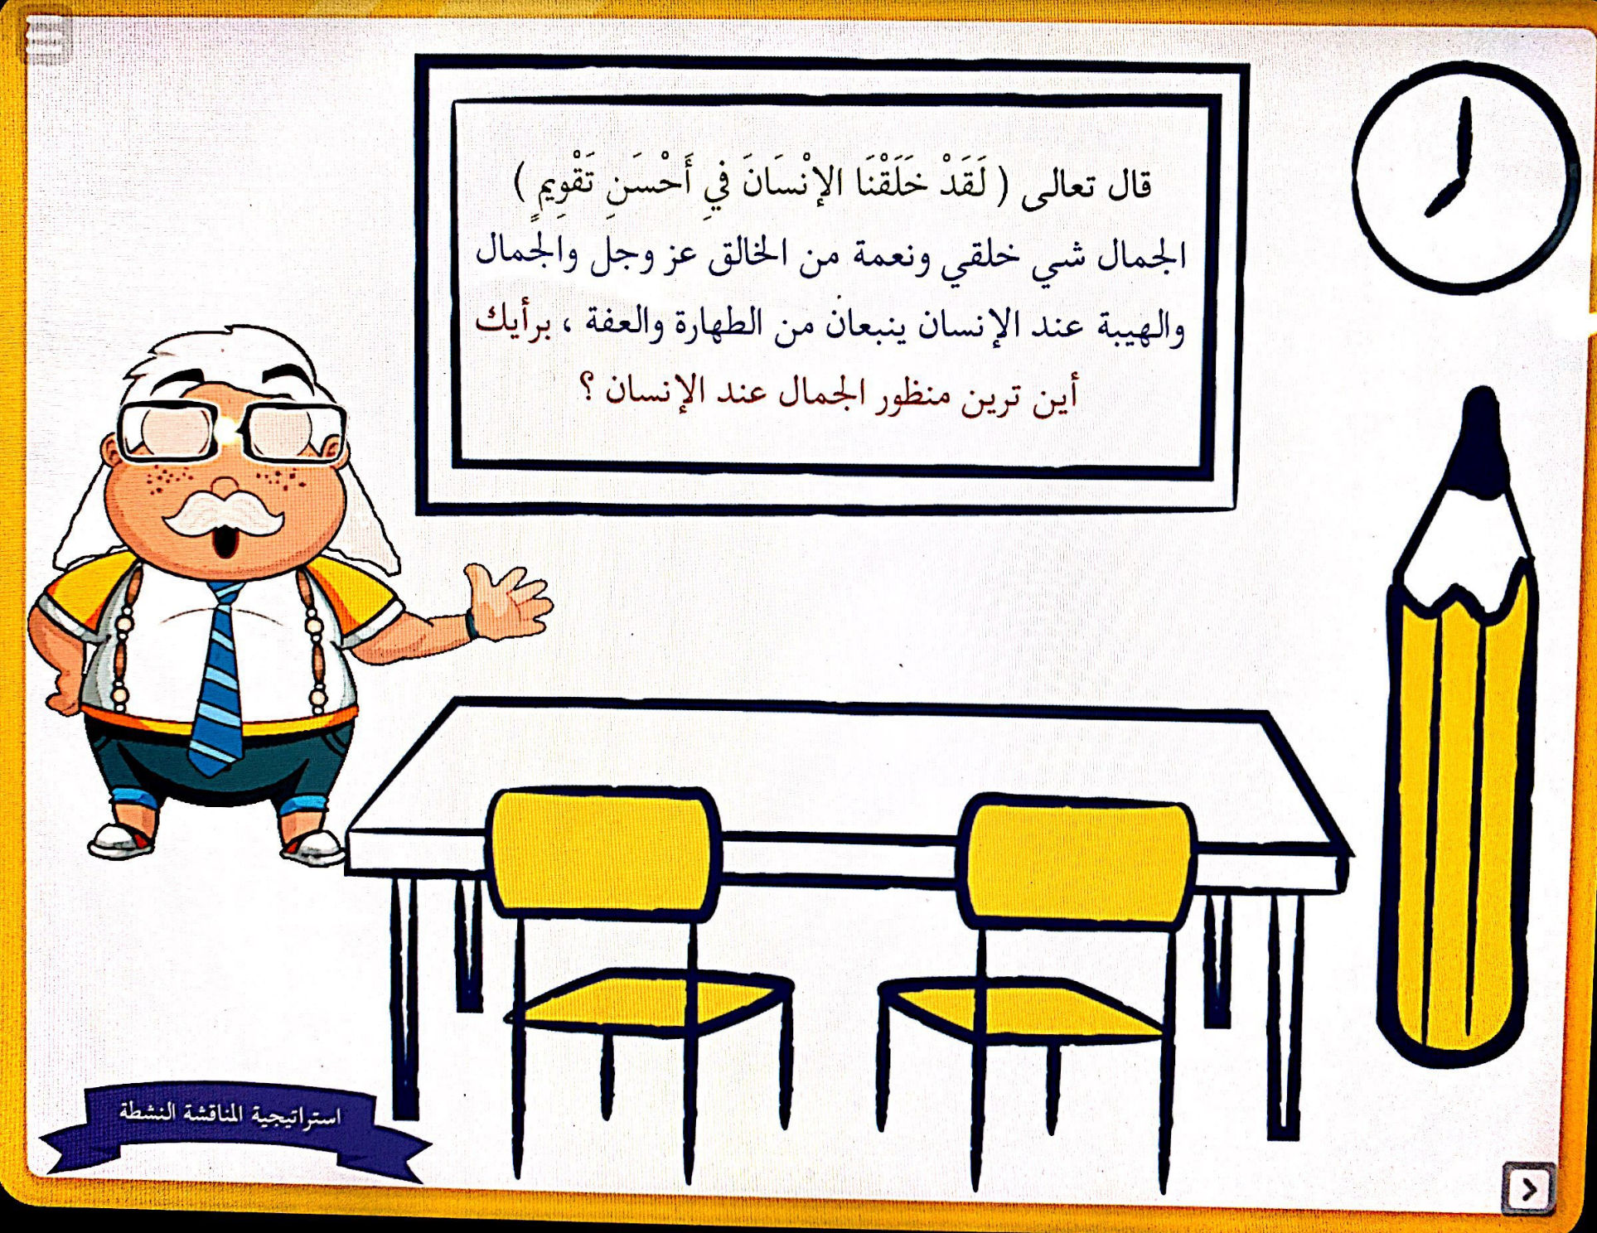
؟
الواجب المنزلي

